Slide 2
ORDEN DEL DIA
Verificación del Quórum.
Nombramiento del Presidente y Secretario de la Reunión.
Lectura del Orden del Día.
Presentación de informe asesoría jurídica
Presentación y aprobación del informe de gestión del la gerencia correspondiente al año 2021.
Presentación y aprobación de estados financieros con fecha de corte a 31 de diciembre de 2021. contador
Presentación y aprobación de informe fiscal .revisoría fiscal .
Consideración y aprobación de proyecto de distribución de utilidades )
Proposiciones y varios.
Lectura y aprobación del acta.

Slide 3
VISIÓN: Ser para el año 2022 una unidad diagnóstica y terapéutica Cardiovascular de referencia en el Valle de Aburra y el departamento de Antioquia , junto con sus servicios afines en salud (en lo que a Diagnóstico y Tratamiento Cardiovascular invasivo y no invasivo se refiera) con una cultura organizacional centrada en la atención con calidad de nuestros usuarios que articule la prestación de servicios de salud con la seguridad del paciente.

Slide 4
CONTRATACION
CONTRATOS 2021
U DE A
SAVIA SALUD ( EVENTO – RIESGO CARDIOVASCULAR )
ESE HOSPITAL SAN JUAN DE DIOS STA FE DE ANTIOQUIA
INST NEUROLOGICO
FUNDACION CLINICA VIDA
HOSPITAL MARCO FIDEL SUAREZ
CLINICA NUEVA SAGRADO CORAZON
TERAPIA INTENSIVA- UCI CLINICA DEL PRADO
SUMIMEDICAL
CLINICA VICTORIANA
PROMOSALUD
VIVA 1 A

Slide 5
FACTURACION TOTAL AÑO 2021 $ 7.722.699.477

Slide 6
DISTRIBUCION DE FACTURACION

Slide 7
FACTURACION /RADICACION $ 7.722.699.477 / $ 7.528.984.697

Slide 8
RADICACION $ 7.528.984.697 RECAUDO $ 7.703.224.392

Slide 10
TOTAL ESCENARIO 2021
AMBULATORIO
 | TOTAL
PLETISMOGRAFIA | 581
HOLTER | 4.776
MAPA | 2.063
ECOTT | 10.137
ECO PEDIATRICO | 851
ECOTT + CONTRASTE | 24
ECO TRANSESOFÁGICO | 35
ECO TRANSESOFÁGICO CON CONTRASTE | 1
ECOSTRES | 1.095
P ESFUERZO | 278
TILT TEST | 147
ELECTROCARDIOGRAMA | 398
DOPPLER VENOSO | 3.786
DOPPLER ARTERIAL | 715
DOPPLER AORTA | 9
TRIPLES CAROTIDEOS | 1
DOPPLER VASOS DE CUELLO | 318
REVISION (REPROGRAMACION) DE MARCAPASOS | 194
REVISION (REPROGRAMACION) DE RESINCRONIZADOR CARDIACO | 5
REVISION (REPROGRAMACION) DE CARDIOVERSOR (DESFIBRILADOR) | 16
TOTAL PROCEDIMIENTOS 2021 | 25.430
HOSPITALIZADOS Y PERIFERICAS
 | TOTAL
PLETISMOGRAFIA | 53
HOLTER | 216
ECOTT | 2.604
ECO PEDIATRICO | 22
ECO TRANSESOFÁGICO | 7
ECOSTRES | 50
DOPPLER VENOSO | 229
DOPPLER ARTERIAL | 34
DOPPLER VASOS DE CUELLO | 19
TOTAL ESTUDIOS HOSPITALIZADOS Y PERIFÉRICAS | 3.234

Slide 11
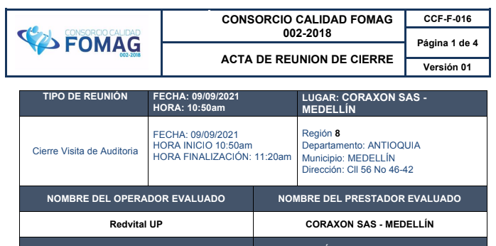
AUDITORIA SUMIMEDICAL-FOMAG
Septiembre 9 de 2021
Dr. Buenos días
Adjunto las actas de cierre de las auditorías de Savia Salud EPS donde tuvimos una calificación del 93.92% .
Y de Sumimedical, con acta de cierre que aunque no indican una puntuación de acuerdo a la información que me brindó la Jefe Ruth de FOMAG, Tenemos una Calificación general de Riesgo Bajo,
Calificación general del riesgo: Bajo
Calificación de Riesgo fijo: Muy Bajo
Calificación de Riesgo Operativo: Bajo
Calificación de paciente Trazador: 95.2% Excelente. --
CALIFICACIÓN:
RIESGO BAJO

Slide 12
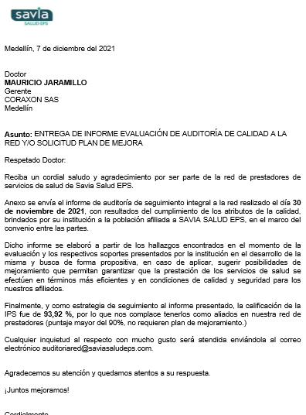
AUDITORIA SAVIA SALUD EPS 30 DE NOV-2021
CALIFICACIÓN:
93.92%

Slide 13
AUDITORIA SAVIA SALUD EPS
30 DE NOV-2021
NOTA ACLARATORIA:
Finalmente, y como estrategia de seguimiento al informe presentado, la calificación de la IPS fue de 93,92 %, por lo que nos complace tenerlos como aliados en nuestra red de prestadores (puntaje mayor del 90%, no requieren plan de mejoramiento.)
CALIFICACIÓN:
93.92%

Slide 14
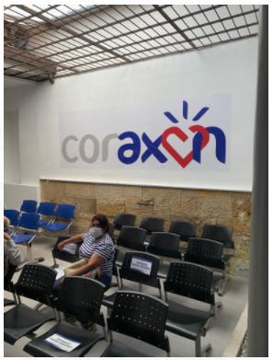
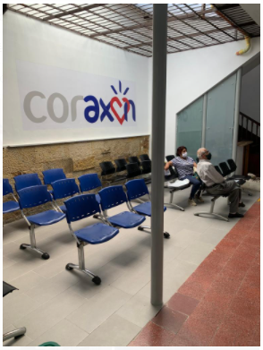
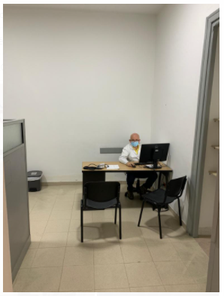
AMPLIACIÓN DE INSTALACIONES

Slide 15
TEMAS VARIOS / NECESIDADES
ESFUERZO CALIDAD , CALIFICACION : PORCENTAJES DE CALIFICACION
cumplidos4 sonografistas
Equipos nuevos
Programa riesgo cardiovascular

